Slide 1
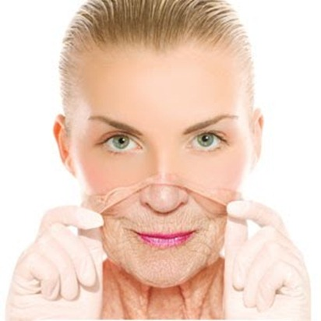
Vieillissement
Notes:
Bonjour,
Nous sommes ici aujourd'hui pour vous présenter un nouveau concept de traitements anti-âge spécialement conçu pour prévenir le relâchement cutané.
C'est pourquoi nous aimerions vous parler de la sénescence cutanée, autrement dit du vieillissement cellulaire.
Pour mieux comprendre ce qu'est le relâchement cutané, nous devons le considérer comme un problème qui va au-delà du simple relâchement de la peau et qui implique d'autres facteurs à prendre en compte dans la planification d'un traitement raffermissant et liftant pour nos clients.
J'espère que cela vous plaira.

Slide 2
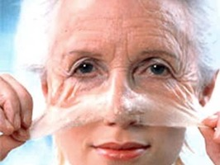
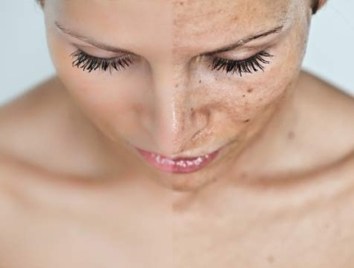
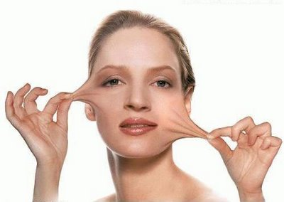

RIDES
TACHES
PEAU RELÂCHÉE
Notes:
Les signes les plus évidents du vieillissement, ou ceux que tout client serait prêt à payer pour éliminer, sont les suivants :
- Les rides qui, bien que causées par différents facteurs, restent des rides.
- Les taches et tous les aspects liés aux troubles de la pigmentation qui peuvent apparaître à tout âge, mais qui sont en fait une forme extraordinaire de défense utilisée par la peau.
- Et le relâchement cutané, un sujet que nous aborderons plus en détail ultérieurement et qui, aujourd'hui, est également lié au processus de vieillissement.
Il existe une grande préoccupation pour retarder, stopper et éliminer tous ces signes qui révèlent clairement les effets de l'âge sur la peau, à l'aide de traitements cosmétiques et médicaux.

Slide 3
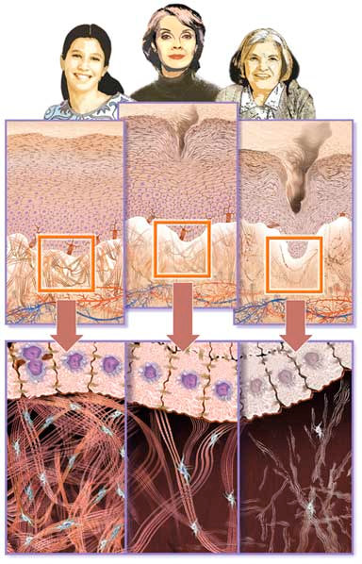
Notes:
Ces signes évidents à la surface de la peau ont des conséquences à l'intérieur de celle-ci.
L'ensemble des composants

Slide 4
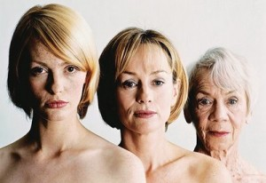
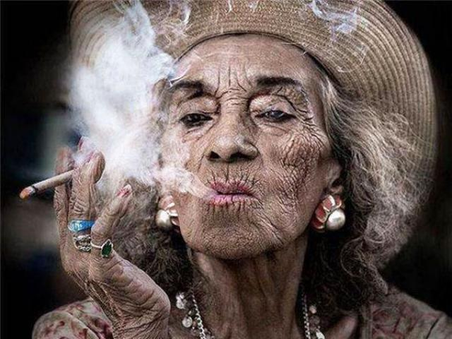
CHRONOLOGIQUE
BIOLOGIQUE ou SÉNESCENT
Déterminé par l'âge.
Cette évolution de la peau est inéluctable et fait partie du cycle de vie normal : naître, grandir, vieillir...
Facteurs spécifiques liés au stress (rayonnement UV, facteurs génétiques, radicaux libres, erreurs d'ADN...)
Il s'agit de l'état de santé de nos cellules, c'est-à-dire lorsque l'apparence physique ne correspond pas à l'âge chronologique.

Slide 5
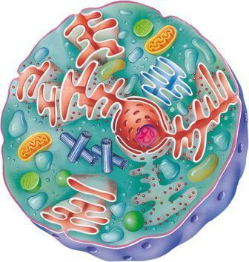
Cellule...

Slide 6
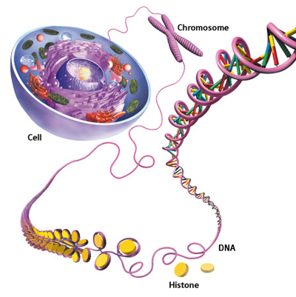
Noyau
C'est la partie la plus importante
de la cellule. Il stocke toutes nos
informations.
CHROMOSOMES = Ensemble de gènes
GÈNES = Ils décrivent un message ou une instruction
ADN = Nous stockons toutes les informations génétiques

Slide 7
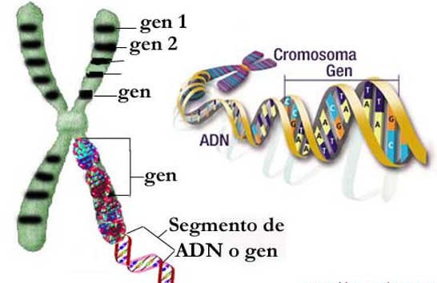
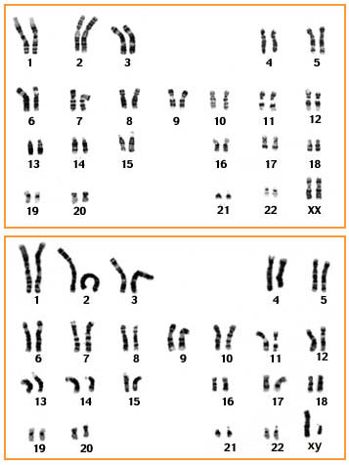
Chromosomes
FÉMININ
MASCULIN
Notes:
Gène
Gène 1
Gène 2
Chromosome
Gène
ADN
Gène
Segment d'ADN
ou gène

Slide 8
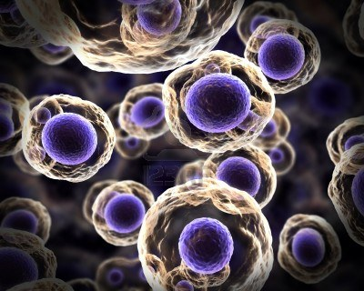
La mitose est le processus utilisé par une cellule pour faire une copie exacte d'elle-même.

Slide 9
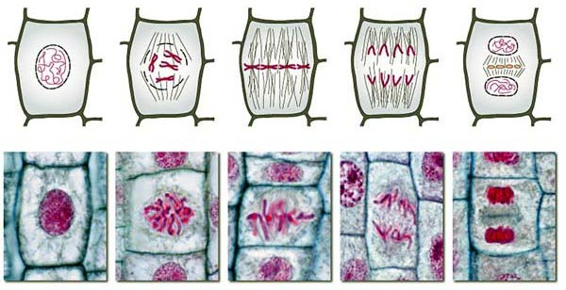
Régénération par mitose
La mitose est un processus complexe qui doit accomplir les tâches suivantes :
- Répliquer les chromosomes
- Dissoudre la membrane nucléaire
- Répartir les chromosomes
- Former deux nouvelles membranes nucléaires
- Diviser le reste de la cellule (cytoplasme + matière cellulaire) en deux.

Slide 10
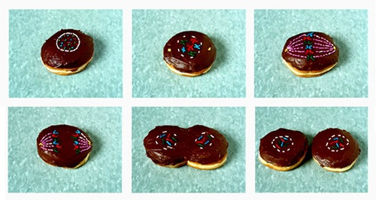
Mitose... et beignets

Slide 11
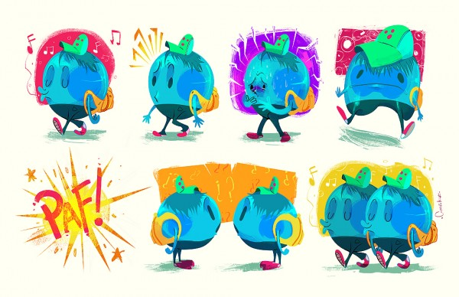
Mitose animée

Slide 12
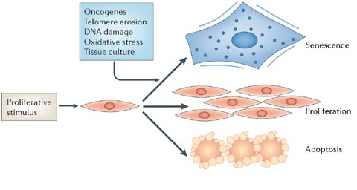
La régénération cellulaire est-elle toujours la même ?
PROBLÈMES AU NIVEAU DES CHROMOSOMES
PROBLÈMES AU NIVEAU DE LA MEMBRANE NUCLÉAIRE
STIMULUS PROLIFÉRATIF

Slide 13
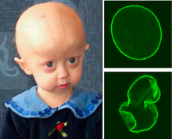
Une cellule sénescente est une cellule qui...
  - a perdu sa capacité à se répliquer ou à se diviser.
  - a une taille et une forme différentes.
  - a moins de contacts avec les cellules voisines.
  - présente un dysfonctionnement des fibroblastes.
  - résiste aux processus de mutation ou de mort cellulaire.
  - présente une plus grande adhérence à la matrice extracellulaire.

Slide 14
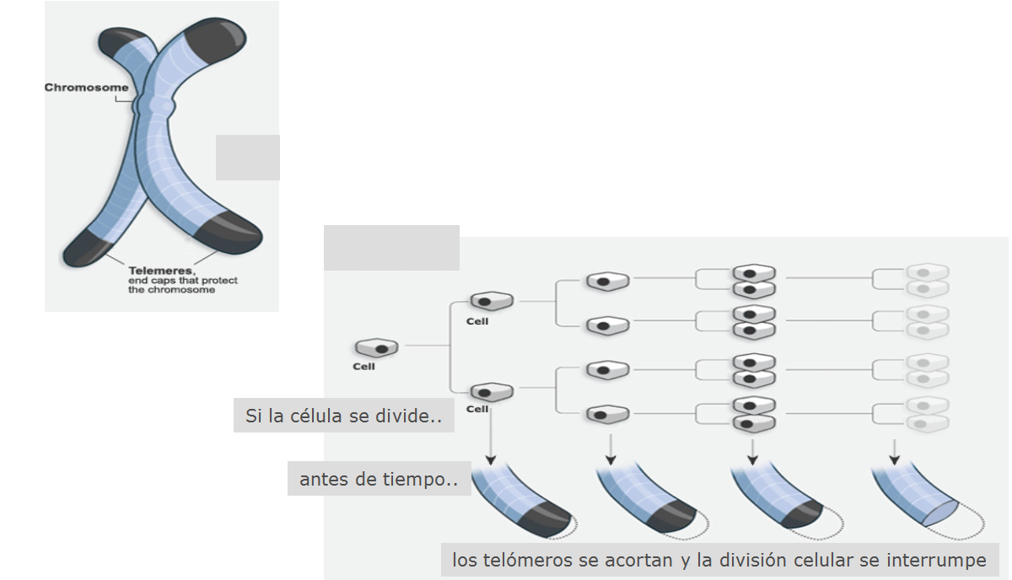
Marqueurs de sénescence
Vieillissement chromosomique
Érosion intrinsèque des télomères
Dommages extrinsèques à l'ADN
Notes:
Si la cellule se divise...
plus tôt qu'elle ne le devrait,
les télomères sont raccourcis et le processus de division cellulaire est interrompu

Slide 15
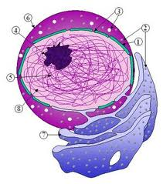
Marqueurs de sénescence
Vieillissement de la membrane nucléaire
La membrane nucléaire est formée de plusieurs couches qui contribuent à maintenir l'architecture cellulaire. Au fur et à mesure que le processus de vieillissement avance, une mutation enzymatique se produit dans l'une de ces couches, appelée lamine A, qui la transforme en progérine.
La concentration de cette protéine permet d'estimer l'âge biologique (la santé) des cellules.

Slide 16
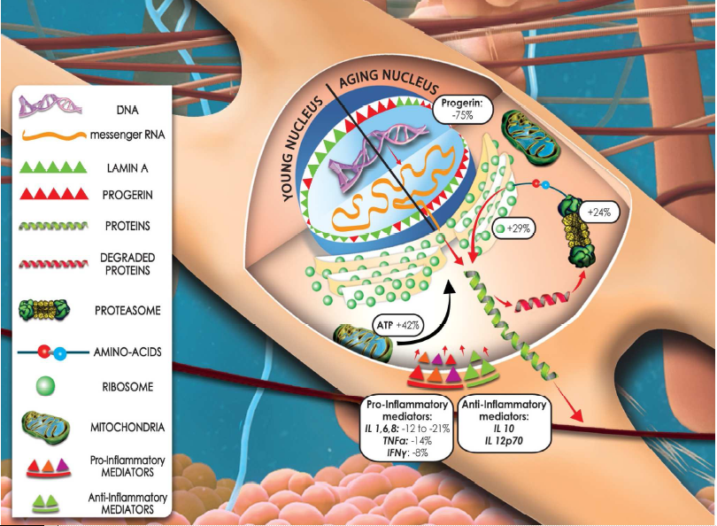

Slide 17
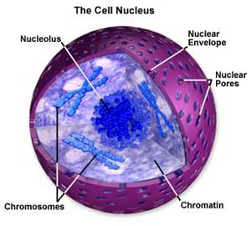
Si le noyau cellulaire présente des anomalies, ses principales fonctions sont affectées :
- Synthèse des protéines (transcription génétique)
- Prolifération cellulaire (duplication de l'ADN)
- Réparation de l'ADN
Au niveau des cellules, cela entraîne une altération de leur fonction, qui passe à un état de faible fonctionnalité ou de sénescence.
Au niveau de la peau, cela entraîne un vieillissement accéléré ou prématuré.

Slide 18
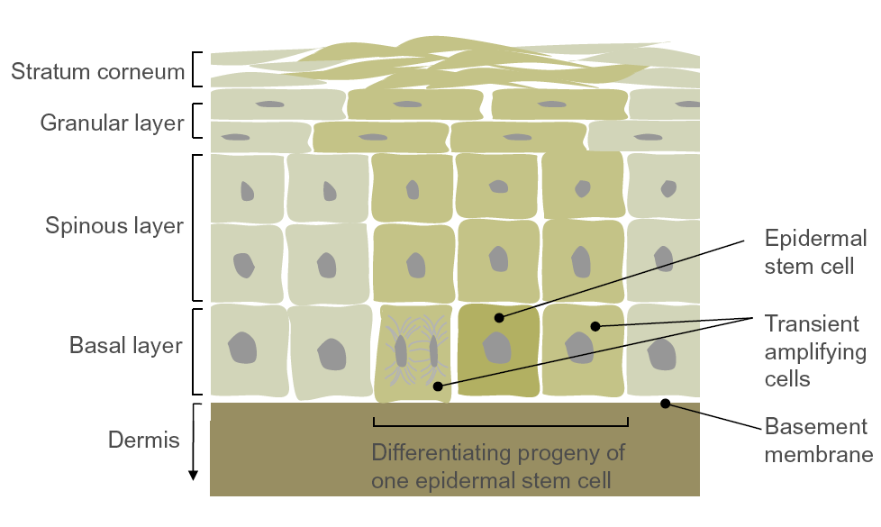
PROLIFÉRATION CELLULAIRE

Slide 19
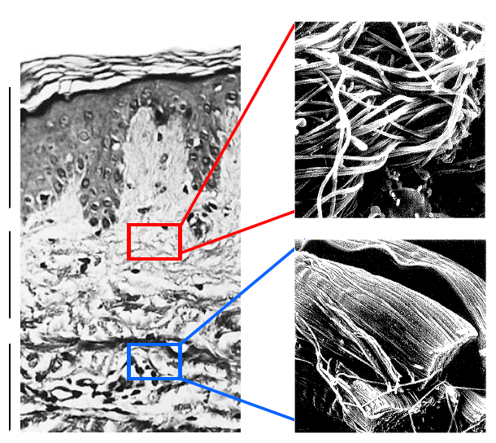

Histologie cutanée. Fonction
Dermis papillaire = tissu conjonctif
Composants fonctionnels : collagène et élastine
Résilience, élasticité, déformabilité
Vieillissement intrinsèque (L.R.) et vieillissement extrinsèque (UV)
Rides médianes, perte d'élasticité.
Épiderme
Dermis papillaire
Dermis réticulaire = tissu dense
Composants fonctionnels : collagène et élastine
Résistance, soutien
Vieillissement extrinsèque (UV)
Rides profondes, relâchement cutané
Dermis réticulaire

Slide 20
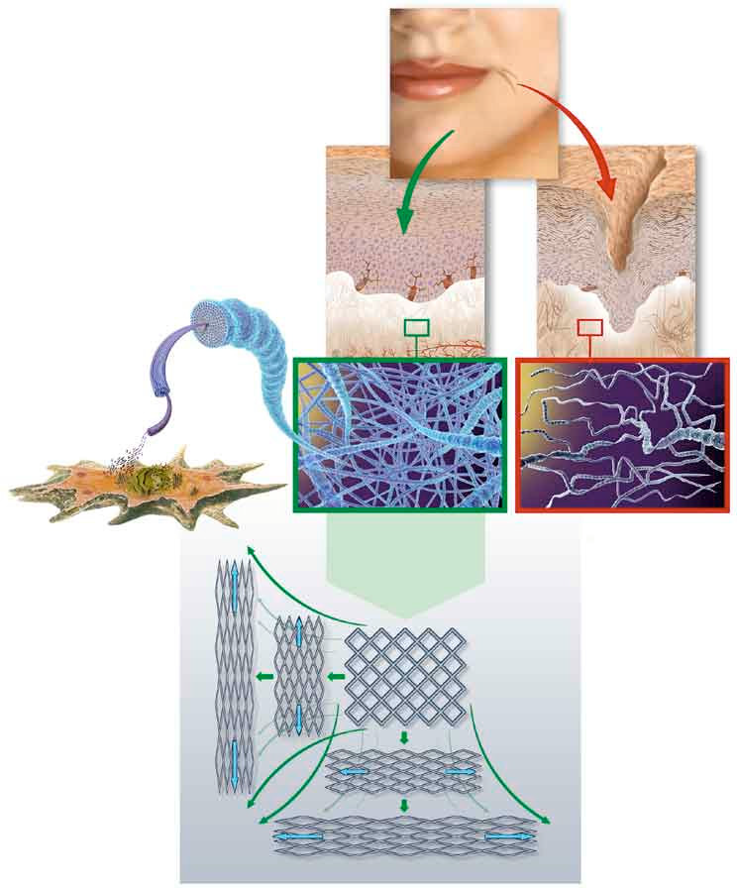
L'objectif ultime de ces thérapies est d'améliorer la fonctionnalité des cellules dont le métabolisme est lent, ce qui entraîne une perte d'épaisseur, de fermeté et de résilience des tissus, comme c'est le cas pour les peaux matures ou photovieillies.

Slide 21
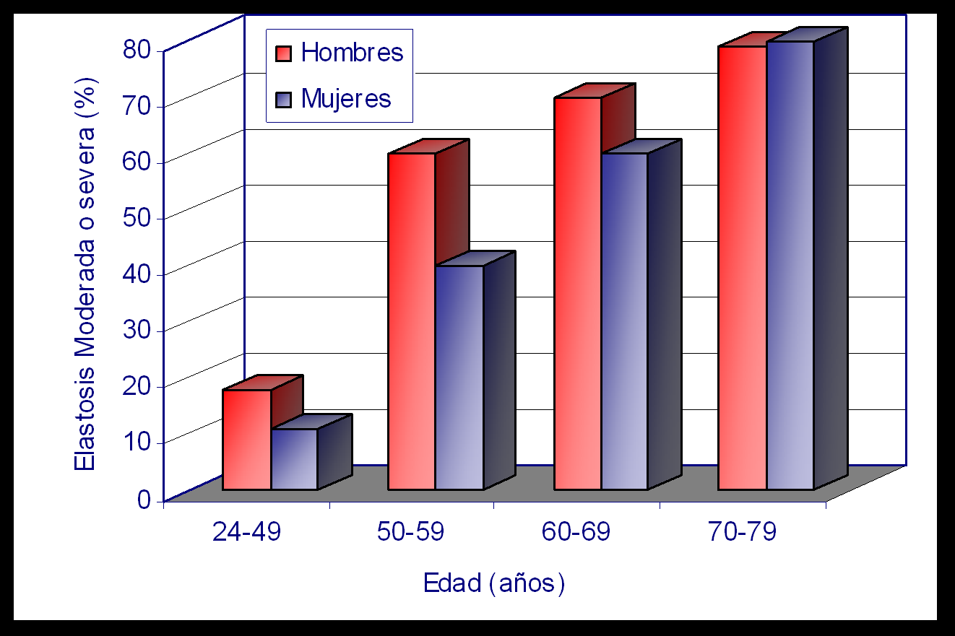
Notes:
Élastose modérée ou sévère (%)
Hommes
Femmes
Âge (années)

Slide 22



Slide 23
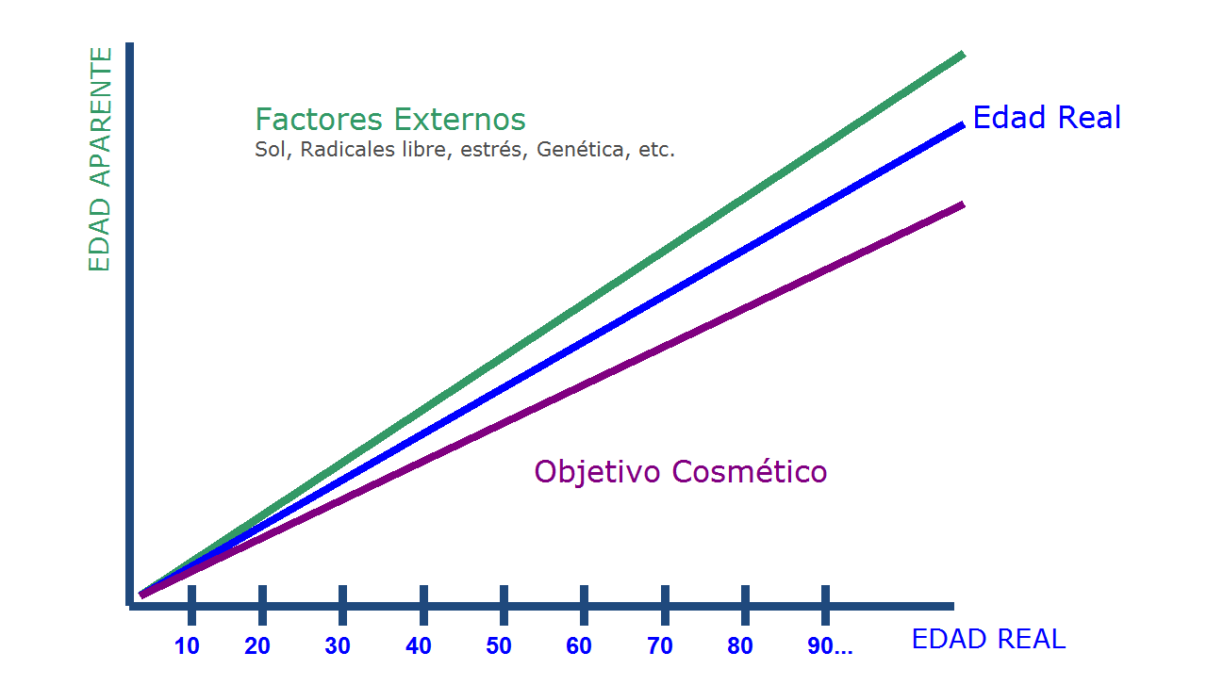
Notes:
ÂGE APPARENT
FACTEURS EXTERNES
Soleil, radicaux libres, stress, génétique, etc.
Âge réel
Objectif cosmétique
ÂGE RÉEL

Slide 24
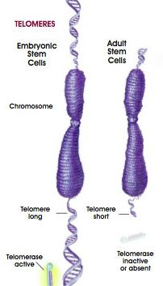
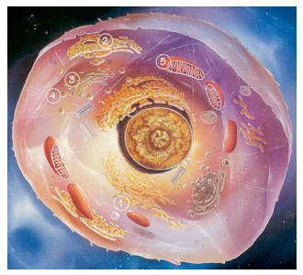
Stratégies de rajeunissement
Télomérase
Elle indique l'âge chronologique (identifiant cellulaire).
Cellules souches
Elles favorisent la production, la croissance et l'activité des cellules souches épidermiques.
Thérapies anti-senescence :
Elles réduisent les niveaux de progérine qui indiquent le vieillissement prématuré de la cellule.
Elles ne prolongent pas l'espérance de vie, mais améliorent la qualité de vie.

Slide 25
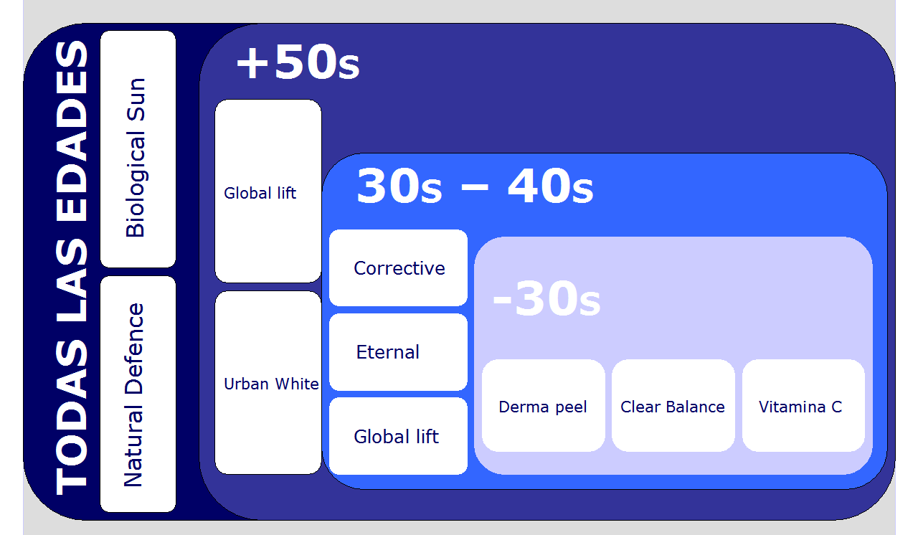
TOUS ÂGES
Notes:
TOUS ÂGES
Vitamine C

Slide 26


Slide 27
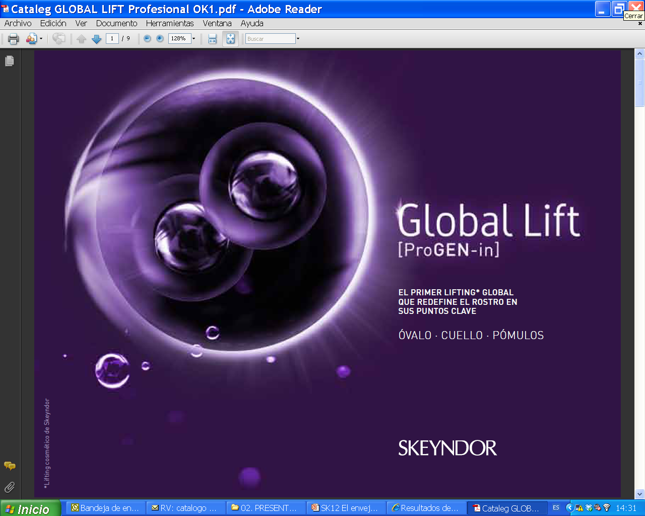

Slide 28
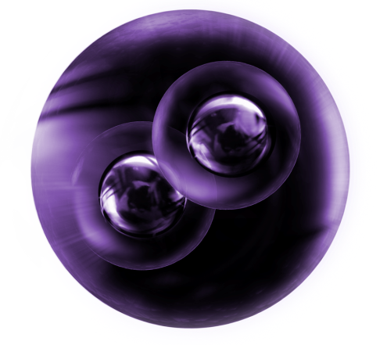

[ProGEN-in] est une technologie exclusive développée par SKEYNDOR® , basée sur des marqueurs anti-vieillissement.
Une stratégie anti-âge globale conçue pour obtenir un effet redéfinissant du visage qui redonne de la plénitude à la mâchoire et atténue la graisse sous-mentonnière des peaux matures.
Sa cible de sénescence est la progérine, un marqueur de vieillissement cellulaire qui
indique l'âge biologique des cellules.

Slide 29
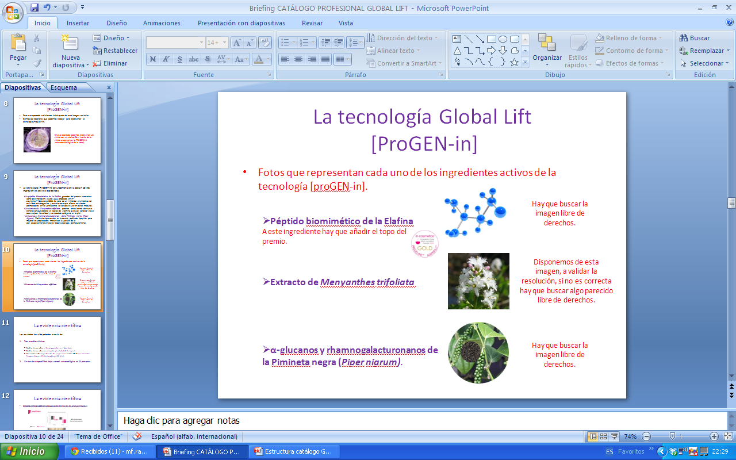
[ProGEN-in]
TECHNOLOGIE
LA TECHNOLOGIE [PROGEN-IN] REPOSE SUR LES EFFETS DE TROIS SUBSTANCES ACTIVES SPÉCIFIQUES :
  - Un peptide biomimétique dérivé de l'Elafin, lauréat du prix Innovation Zone Best Ingredient Award 2012 lors du salon In-cosmetics® de Barcelone en 2012. Il s'agit d'un inhibiteur enzymatique doté d'un effet anti-progerine et anti-élastase qui combat le relâchement des tissus dans les peaux matures.
  - L'extrait de Menyanthes trifoliata, un puissant antioxydant de nouvelle génération qui protège la teneur en vitamine C des cellules, un cofacteur essentiel pour améliorer la qualité et la quantité de collagène dans la peau.
  - α-glucanes et rhamnogalacturonanes de poivre noir (Piper nigrum). Ces molécules agissent sur le derme profond (derme réticulaire) pour améliorer les propriétés mécaniques (soutien) de la peau, en particulier dans le cas d'une peau prématurément photo-vieillie.

Slide 30
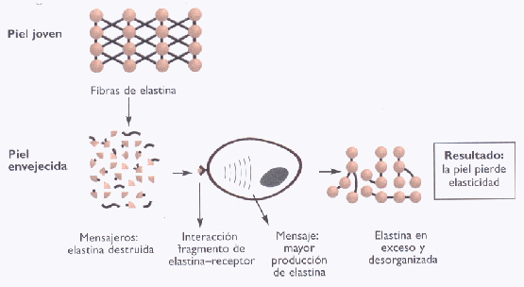
  Peptide biomimétique dérivé de l'Elafin
  EFFET ANTI-FLACCIDITÉ
  - Inhibe la synthèse de la progérine
  - Inhibe l'activité de l'élastase
  - Régule la cohésion de l'épiderme
  - Augmente la contractilité des fibroblastes
Notes:
Peau jeune
Fibres d'élastine
Peau vieillissante
Résultats :
la peau perd de son élasticité
Messagers :
élastine détruite
Interaction entre
élastine-récepteur
fragment
Message :
production accrue d'élastine
Quantité excessive et désorganisée d'élastine

Slide 31
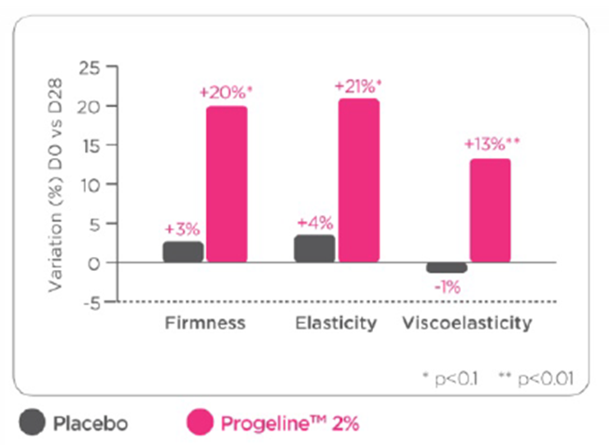
Après 28 jours, on constate une augmentation significative de la
fermeté, l'élasticité et la viscoélasticité de la peau
Augmentation :
93 % de l'élasticité de la peau
82 % de la fermeté de la peau
42 % de la viscoélasticité de la peau
FERMETÉ
ÉLASTICITÉ
VISCOÉLASTICITÉ
ProGEN-in
Étude clinique sur le raffermissement et l'élasticité de la peau.

Slide 32
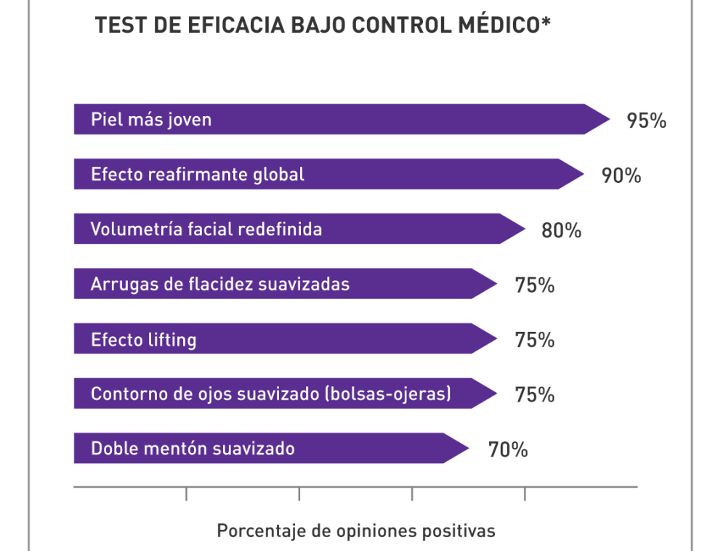
Global Lift démontre des résultats positifs en ce qui concerne les paramètres de l'architecture faciale
TEST D'EFFICACITÉ SOUS CONTRÔLE MÉDICAL*
Une peau plus jeune
Effet raffermissant global
Contour du visage redéfini
Atténuation des rides causées par le relâchement cutané
Effet lifting
Atténuation du contour des yeux (poches, cernes)
Réduction de la graisse sous-mentonnière
Pourcentage d'avis positifs
* Test d'utilisation : 20 volontaires, 28 jours. Traitement : Programme Lifting Antigravité (4 séances)
* Crème redéfinissante + Crème redéfinissante contour des yeux
Notes:
Une peau plus jeune
TEST D'EFFICACITÉ SOUS CONTRÔLE MÉDICAL*
Effet raffermissant global
Contour du visage redéfini
Atténuation des rides causées par le relâchement cutané
Effet lifting
Atténuation du contour des yeux (poches, cernes)
Réduction de la graisse sous-mentonnière
Pourcentage d'avis positifs
* Test d'utilisation : 20 volontaires, 28 jours. Traitement : Programme Lifting Antigravité (4 séances)
* Crème redéfinissante + Crème redéfinissante contour des yeux

Slide 33
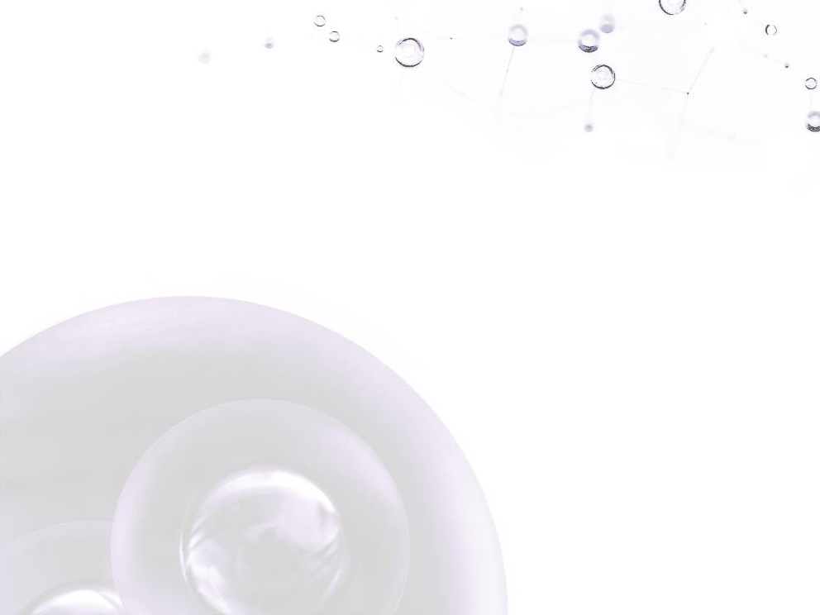

La première gamme de produits liftants* pour le visage qui redonne
les contours du visage
- forme ovale · cou · pommettes -
Lifting cosmétique Skeyndor*

Slide 34
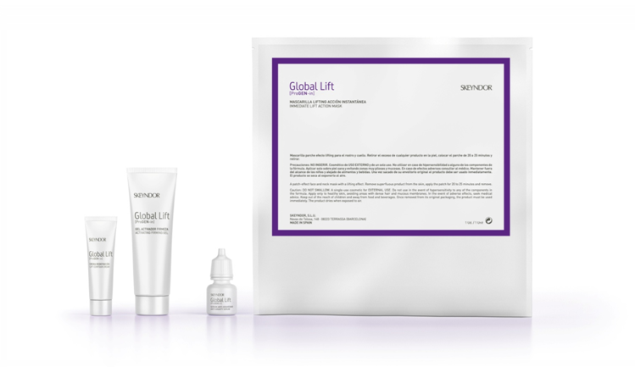
en institut
Programme liftant anti-gravité
Redonne du volume aux contours du visage et du cou

Slide 35
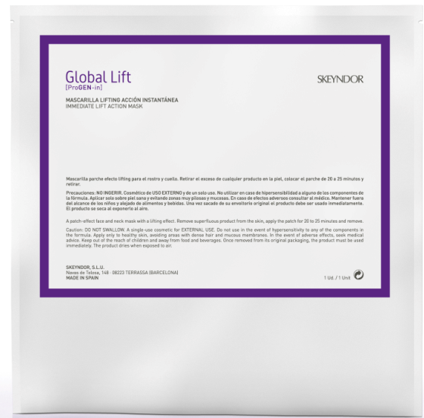
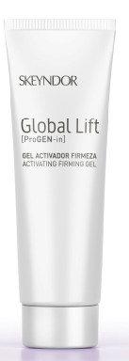
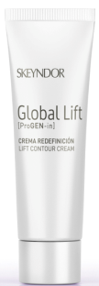
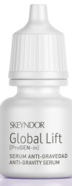
en salon
Gel raffermissant activateur
Gel émollient non gras qui facilite le massage du visage en cabine. Propriétés tenseurs et raffermissantes.
Substances actives : Menyanthes trifoliata, Clhorella Vulgaris, lysat probiotique, acides aminés.
Sérum anti-gravité
Sérum formulé pour produire un effet lifting global sur la peau. Spécialement conçu pour traiter les peaux relâchées, matures et photo-vieillies. Contient du collagène hydrolysé et du silicium organique qui renforcent les propriétés de soutien de la peau.
Substances actives : Peptide biomimétique dérivé de l'Elafin, poivre noir, collagène, silicium organique.
Masque liftant immédiat
Masque liftant pour le visage et le cou avec effet lissant des rides. Son format en patch offre des résultats raffermissants spectaculaires et immédiats, de manière professionnelle et efficace.
Substances actives : lysat de cellules de levure, centella asiatique, aloe vera.
Crème liftante contour
Crème pour le visage et le cou basée sur la technologie anti-âge [ProGEN-in]. Cosmétique avancée pour un effet raffermissant global qui redonne de la plénitude au contour du visage.
Substances actives : [ProGEN-in]Tech., extrait d'algues, extrait de lupin.

Slide 36
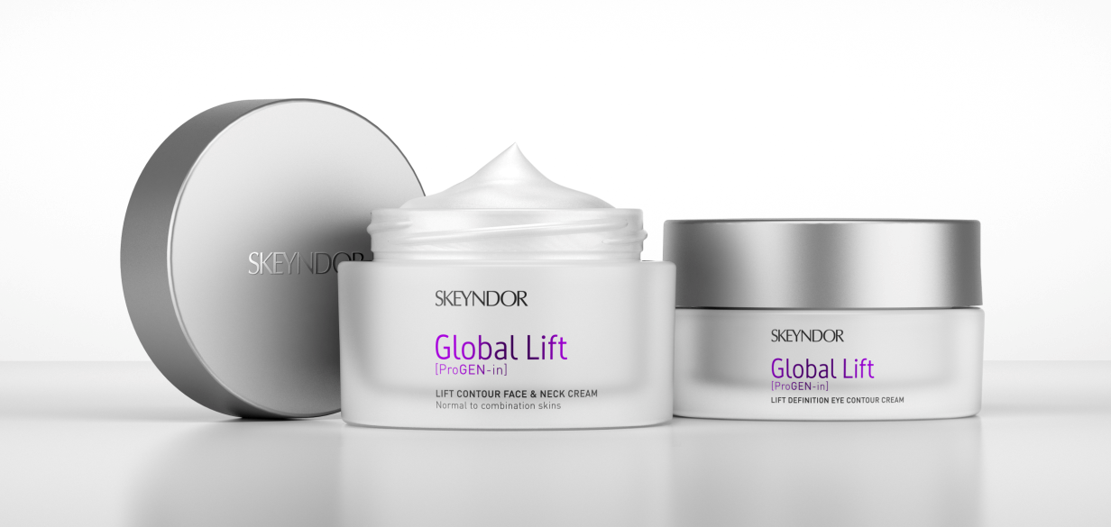
À domicile
Crème liftante contour du visage et du cou
Effet global raffermissant, technologie [ProGEN-in].
Substances actives : [ProGEN-in] Tech., Extrait d'algues, Extrait de lupin.
Disponible en deux textures, selon le type de peau :
Peaux sèches : texture riche et onctueuse ; peaux normales à mixtes : texture plus légère et non grasse.
Crème contour des yeux Lift Definition
Triple effet orbiculaire, technologie [ProGEN-in].
Substances actives : [ProGEN-in] Tech., Extrait d'algue, Sarrasin, Lipopeptide raffermissant et anti-rides.

Slide 37
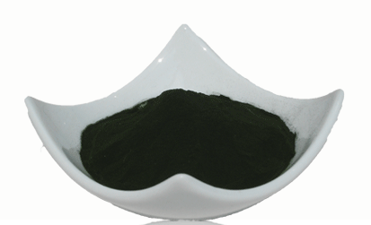
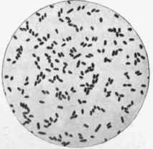
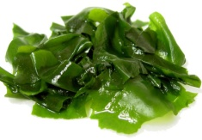
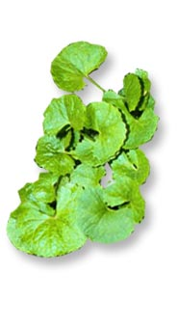
 | SUBSTANCE ACTIVE | EFFET
 | CLHORELLA VULGARIS | Anti-élastase, anti-collagénase. Microalgue verte riche en protéines, vitamines et carotènes.
 | LYSAT PROBIOTIQUE | Stimule les défenses de la peau. Vitamines du groupe B, oligo-éléments (le lysat tue les bactéries mais conserve la plupart de leur activité).
 | COLLAGÈNE | Hydratant et combleur. Protéine faisant partie de la structure de la peau qui lui confère son élasticité.
 | CENTELLA ASIATIQUE | Agent réparateur anti-âge. Possède des propriétés cicatrisantes et régénératrices. Il lie les acides aminés à la structure du collagène grâce aux effets de ses triterpènes.

Slide 38
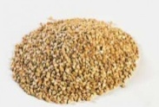
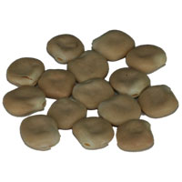
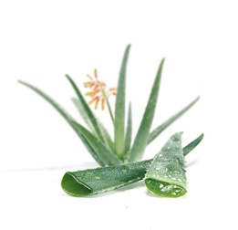
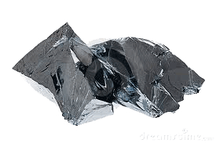
 | SUBSTANCE ACTIVE | EFFET
 | SÉMENCE DE SARRASIN | A un effet spécifique sur la graisse sous-mentonnière. Effet drainant anti-œdémateux. Riche en rutine, une substance utilisée pour améliorer la circulation sanguine.
 | EXTRAIT DE LUPIN | Redensifie le derme. Augmente la synthèse de collagène de haute qualité. Augmente la fermeté et l'élasticité du contour du visage.
 | ALOE VERA | Hydrate, apaise et nourrit la peau. Contient des minéraux et des vitamines C et E, qui ont un effet réparateur spécifique sur la peau photo-vieillie.
 | SILICIUM ORGANIQUE | Augmente la fermeté et l'élasticité de la peau. Contribue à la régénération du collagène et de l'élastine. Augmente la cohésion de la matrice extracellulaire.

Slide 39
TRAITEMENT CABINE ÉTAPE PAR ÉTAPE

Slide 40


TRAITEMENT ÉTAPE PAR ÉTAPE
1. Éliminez toute trace de maquillage du visage à l'aide du démaquillant spécial pour les yeux SKEYNDOR. Exfoliez la peau à l'aide du produit exfoliant SKEYNDOR le plus approprié.
2. Pour améliorer le résultat du traitement, massez le muscle trapèze et la zone cervicale afin de détendre le cou et soulager les tensions.
3. Appliquez le Gel Activateur Raffermissant en suivant le massage raffermissant recommandé ou utilisez le courant d'hydroélectroporation pendant 6 à 8 minutes en polarité négative.
4. Appliquez le sérum Anti-gravité et assurez-vous qu'il pénètre complètement en massant vigoureusement ou appliquez le courant d'électroporation pendant 6 à 8 minutes.
5. Éliminez tout excès de produit et appliquez le Masque Action Lifting Immédiat en veillant à bien recouvrir le visage.
Laissez agir pendant 20 à 25 minutes et retirez-le d'un seul tenant.
6. Terminez le soin avec la crème Lift Contour. Appliquez la quantité nécessaire, en fonction du type de peau.

